Slide 1
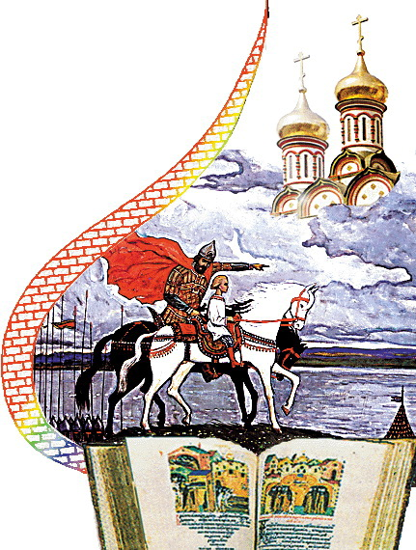
Культура
Русских земель
в 12-13 веках.

Slide 2
План урока:
Особенности культуры 12-13 веков.
Научные знания
Литература
Зодчество
Храмовое искусство
Влияние ордынского владычества на русскую культуру.

Slide 3
Особенности культуры 12-13 веков.
Раздробленность Древнерусского государства не привела к упадку культуры.
Появились новые центры:
Великий Новгород
Псков
Владимир-на Клязьме
Галич

Slide 4
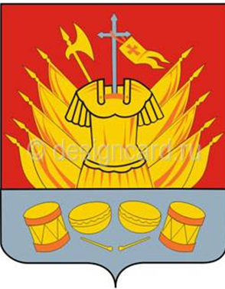
Культура
Новгород
Псков
Владимиро-Суздальская Русь
Черты, соответствующие
духу вечевых порядков
Торжественность
и пышность, силу и значимость князей

Slide 5
Исторические условия
развития культуры в 12-13 веках
Господство натурального хозяйства.
Подъем земледелия
Рост городов
Развитие феодальных отношений
Обособление княжеств
Активная роль православной церкви в духовной жизни общества.

Slide 6
Научные знания.
Большое место в духовной жизни Руси продолжала занимать церковная переводная литература. Но внимание переводчиков все больше стали привлекать произведения, содержавшие представления о вселенной, сведения по географии, ботанике, зоологии, медицине, всемирной истории. Религиозное объяснение того, что происходит в природе, не способствовало, конечно, развитию научных знаний. Но точное описание таких природных явлений, как затмения, кометы, бури, грозы, землетрясения, наводнения, способствовало накоплению фактического материала и элементов научных знаний, необходимых для будущего развития науки.

Slide 7
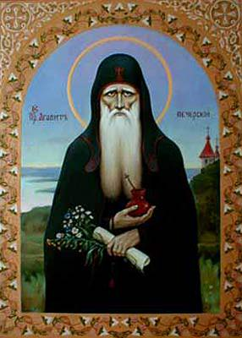
Значительно обогатились географические знания русских людей. Этому способствовали и торговые связи, и военные походы, и путешествия. Образованный человек на Руси имел представление не только о Европе, но и о Китае, Индии, Ближнем Востоке и Египте. Русские богомольцы посещали Царьград и Иерусалим.
На Руси появились свои врачеватели – лечьци (лекари). Самым знаменитым лекарем был монах Киево-Печерского монастыря Агапит.

Slide 8
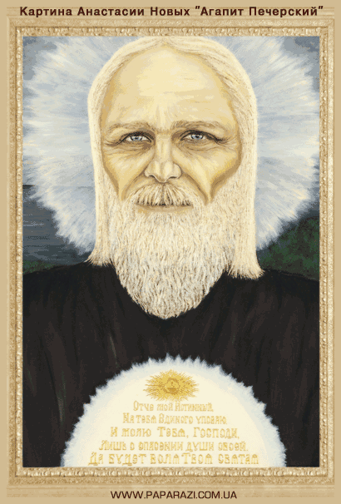
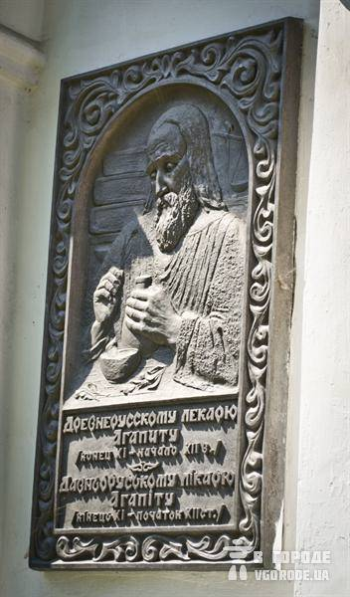
Он жил в XI веке в Киеве прославился далеко за пределами Печерского монастыря своей дивной силой, с помощью которой он лечил больных людей. Его называли «Лечец от Бога». Сейчас его нетленные мощи покоятся в ближних пещерах Лавры, в подземной церкви Введения во храм Пресвятой Богородицы и почитаются в народе, как целебные и чудотворные. Вот уже тысячу лет к ним идут и идут люди, и этот людской поток не прекращается.
Молитва Агапита Печерского
Отче мой Истинный На тебя Единого уповаю, И молю тебя, Господи, Лишь о спасении души своей, Да будет воля Твоя Святая Укреплением моим на Пути сиём, Ибо жизнь без Тебя мгновение пустое. И лишь в служении Тебе жизнь Вечная.
Аминь

Slide 9
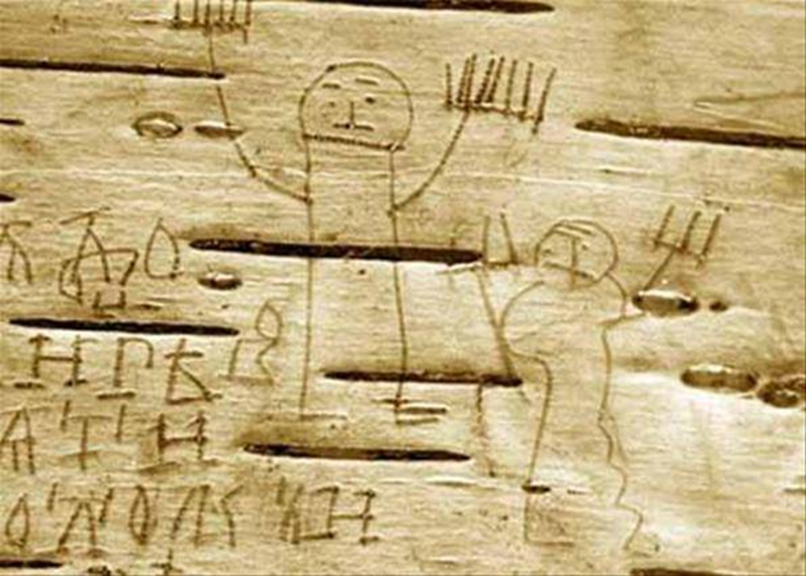
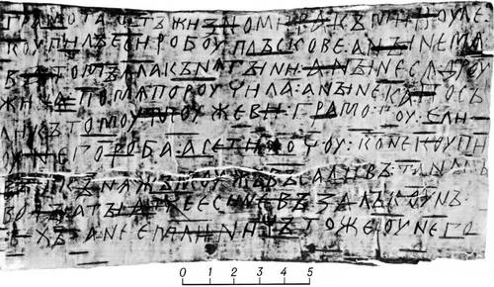
Берестяные грамоты письма и документы 11—15 вв. на берёзовой коре. Первые Берестяные грамоты найдены в Новгороде в 1951 археологической экспедицией под руководством А. В Арциховского. К 1970 в Новгороде найдено 464 Берестяные грамоты, в Смоленске 10, в Пскове 2, в Витебске 1, в Старой Руссе 3. Буквы процарапывались острой костяной или металлической палочкой (древнерусское писало) на специально подготовленной берёсте. Берестяные грамоты были утеряны или выброшены адресатами и обнаружены археологами в слоях, сохраняющих растительные остатки.

Slide 10
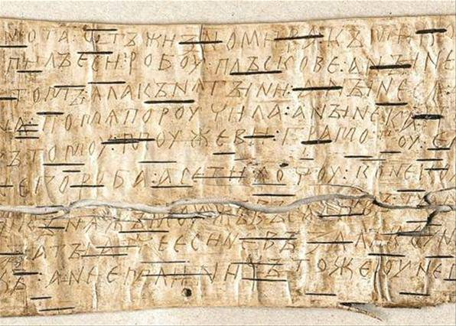
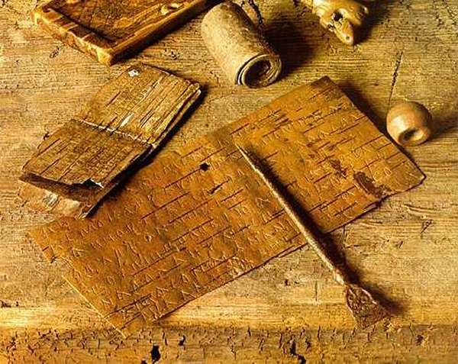
. Большинство Берестяные грамоты — частные письма, в которых затрагиваются бытовые и хозяйственные вопросы, содержатся поручения, описываются конфликты, некоторые Берестяные грамоты шуточного содержания. Есть грамоты с протестами крестьян против феодальной эксплуатации, списками феодальных повинностей, феодальными обязательствами, политическими новостями, а также денежные документы, завещания, любовное письмо.
Берестяные грамоты дают важные сведения о системеобучения грамоте детей. Берестяные грамоты доказали, что в Древней Руси было много грамотных не только в среде знатных и духовенства, но и в низших социальных слоях. Среди авторов грамот есть и женщины.

Slide 11
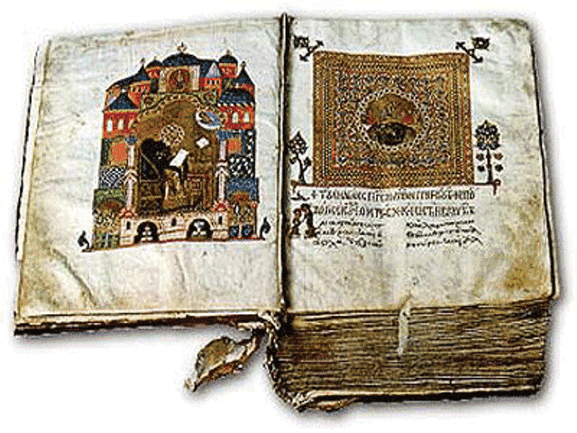
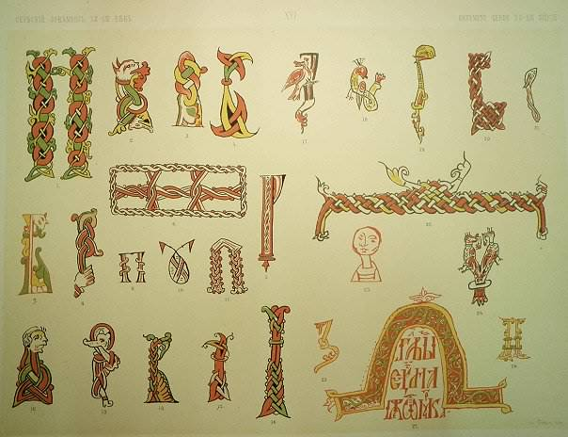
Литература.
С 12 века начинается новый период в истории русского летописания. Летописи теперь ведутся в каждом крупном княжестве. Местные летописцы уделяли прежде всего внимание событиям, происходящим в своей земле. Владимиро-суздальские летописи отражали интересы своих князей, поощряли их стремление быть первыми на Руси.

Slide 12
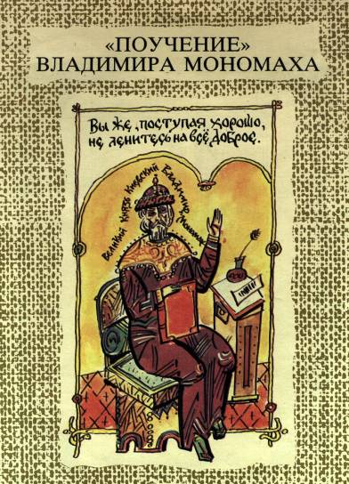
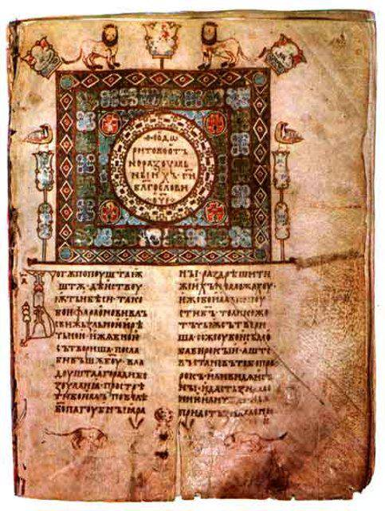
Зарождается новый вид литературы- поучения.
«Поучение детям» Владимира Мономаха содержало требования соблюдения христианской морали:
Соблюдать законы государственные и семейные,
Жить правильно, помогать нищим и обездоленным,
Чтить старших,
Честно выполнять военный долг.
Кроме того, Владимир Мономах в поучении описывал события, свидетелем которых был сам.

Slide 13
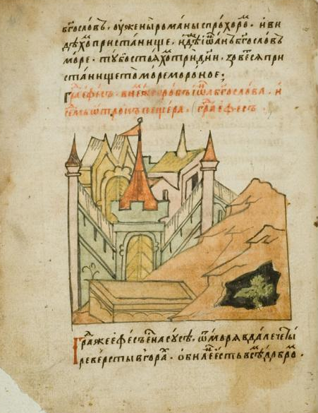
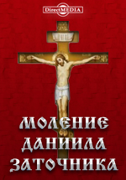
В произведениях «Моление» и «Слово» Даниила Заточника поднимаются вопросы о княжеской власти. Автор-сторонник сильной княжеской власти. Службу у князя он называл «Честью и милостью». В произведениях создается идеальный образ князя, он защитник всех обездоленных и именно он может установить порядок, преодолеть внутренние раздоры и обеспечить внешнюю безопасность Руси.

Slide 14
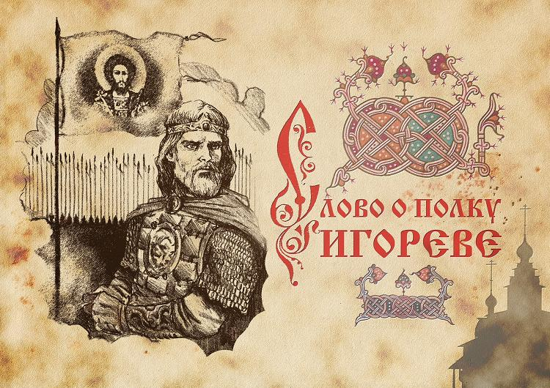

Slide 15
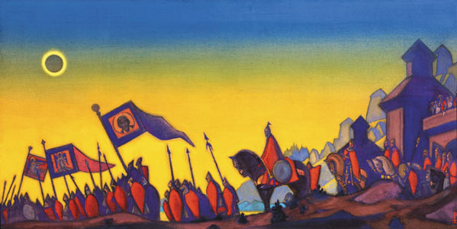
В основу сюжета положены события неудачного похода на половцев новгород-северского князя Игоря Святославовича весной 1185 года.

Slide 16
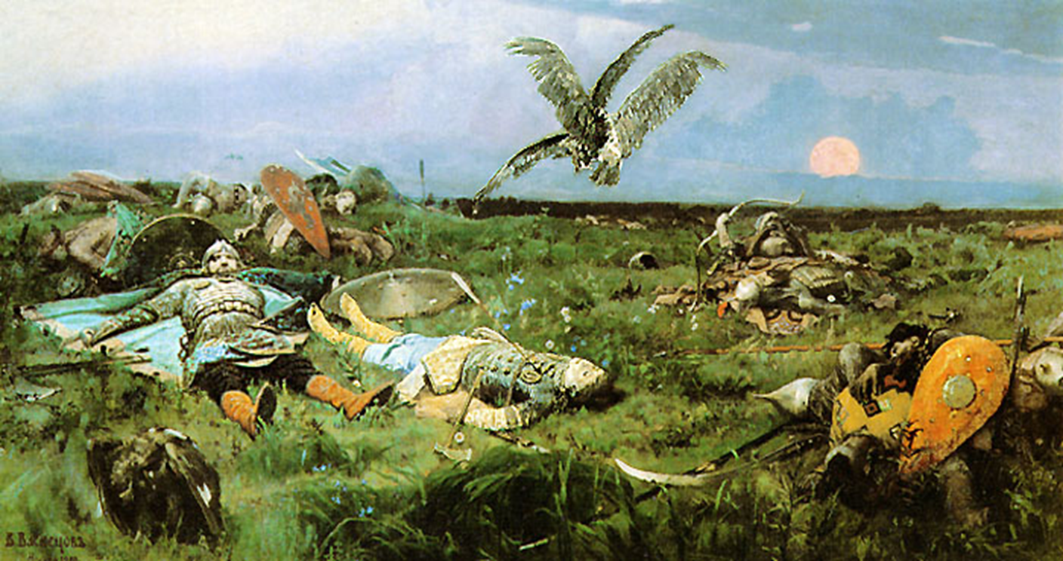

Slide 17
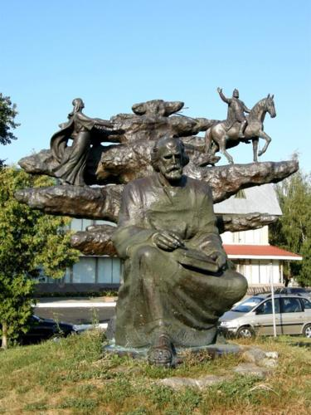
Почему князь Игорь потерпел поражение?
Почему раньше русские князья побеждали степь?
Почему Русь стала терпеть поражение даже от половцев?
( работа со стр. 138)
учебника

Slide 18
Зодчество.
храмы
Новгородско-псковская
школа
Владимиро-
суздальская
школа

Slide 19
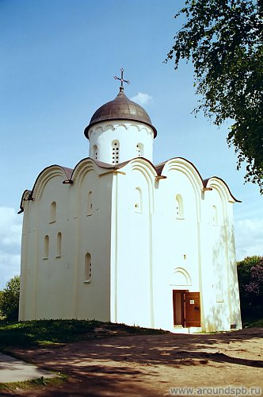
Новгородско-псковская школа
НОВГОРО́ДСКАЯ ШКО́ЛА (вторая треть 12 — нач. 16 вв.), одна из главных школ древнерусского искусства. Памятникам зодчества новгородской школы ( Софийский собор, 1045-50; древние храмы Новгорода) свойственны монументальная простота форм, компактность объемов.
Храмы строились одноглавыми и небольшими.
Новгород, Псков, Ладога.
Храмы были просты, выразительны и хорошо вписывались в окружающий пейзаж.
Церковь Святого Георгия в Ладоге.

Slide 20
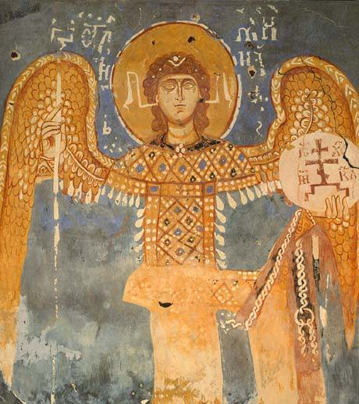
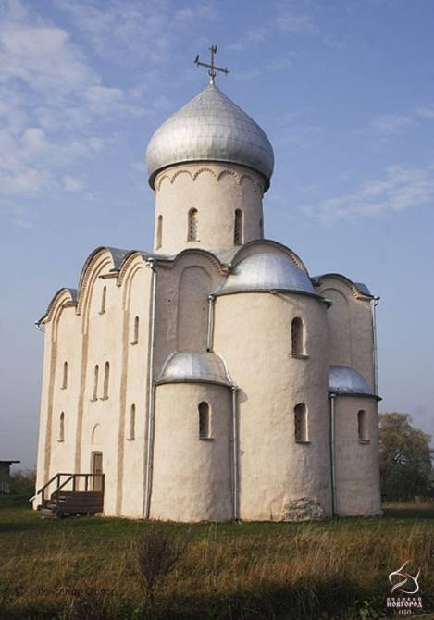
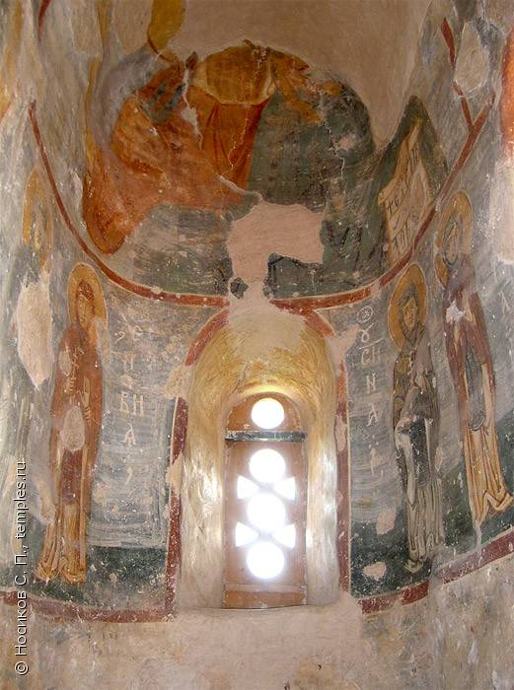
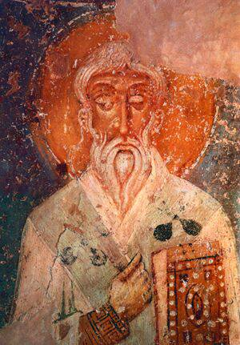
Це́рковь Спа́са на Нере́дице
(Спас на горе́ Нере́дице, Спас-Нере́дица) — храм Преображения Господня, расположенный в 1,5 км к югу от Великого Новгорода на правом берегу бывшего русла Малого Волховца, на небольшой возвышенности рядом с Рюриковым Городищем.
Построена за один сезон около 1198 года при новгородском князе Ярославе Владимировиче в память о двух погибших сыновьях.
Храм одноглавый, кубического типа, четырёхстолпный, трёхапсидный. Фресковые росписи занимали всю поверхность стен и представляли собой один из уникальных и наиболее значительных живописных ансамблей России.

Slide 21
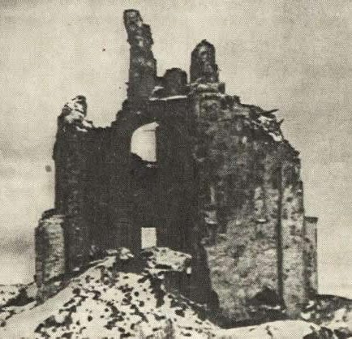
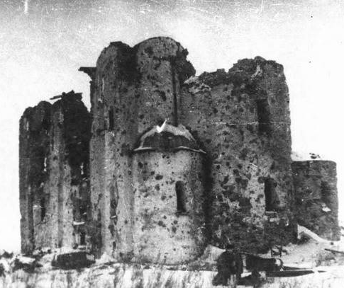
В период Великой Отечественной всемирно известный памятник погиб. Красная армия обратила храм на Нередице, «в долговременную огневую точку».
Церковь Спаса на Нередице попала под огонь фашистской артиллерии и была обращена в руины... . Немецкая армия вела огонь с западного берега Волхова, из Юрьева монастыря и города, поэтому лучше всего уцелели восточные стены церкви: апсиды и небольшие куски северной и южной стены. Практически все росписи были утрачены.
Благодаря сохранившимся описаниям, копиям и фотографиям, иконографическому материалу полностью восстановлен в 1956-1958 гг.

Slide 22
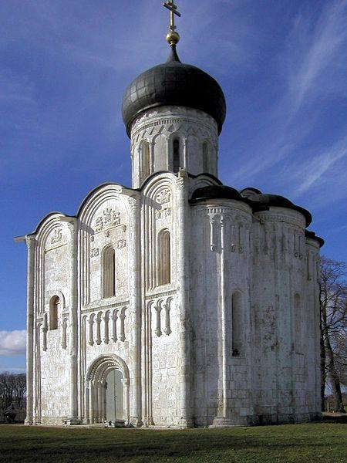
Владимиро-суздальская школа
Белокаменный храм во Владимирской области России, в полутора километрах от Боголюбова, выдающийся памятник зодчества владимиро-суздальской школы. Церковь освящена в честь праздника Покрова Богородицы, установленного на Руси в середине XII века по инициативе Андрея Боголюбского. Церковь часто называю
« поэмой из камня».
* Храмы строились подчеркнуто торжественными и отличались пышностью,
Церковь Покрова Богородицы на Нерли.

Slide 23
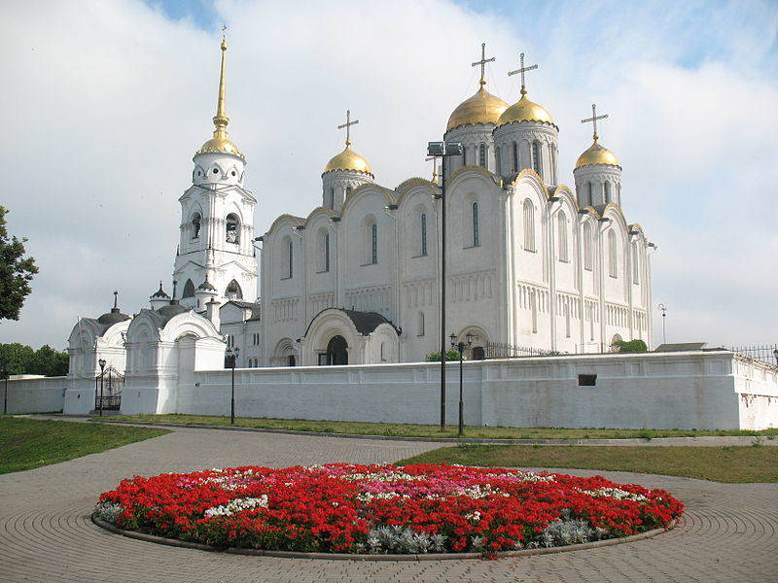
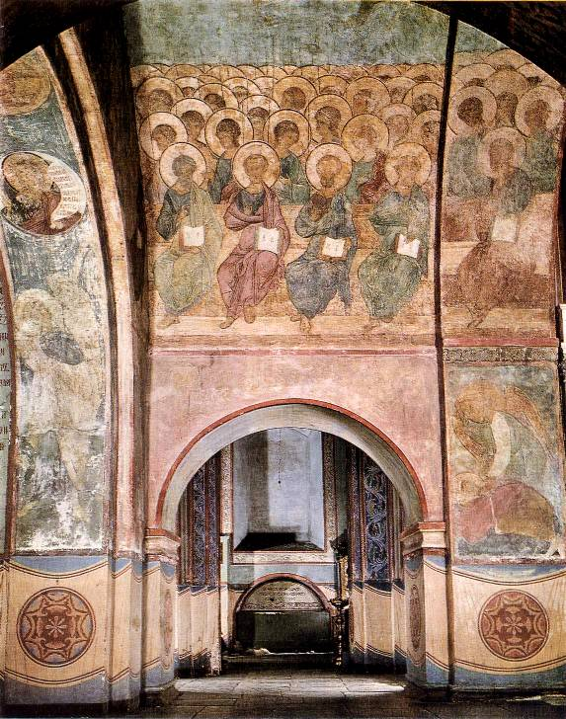
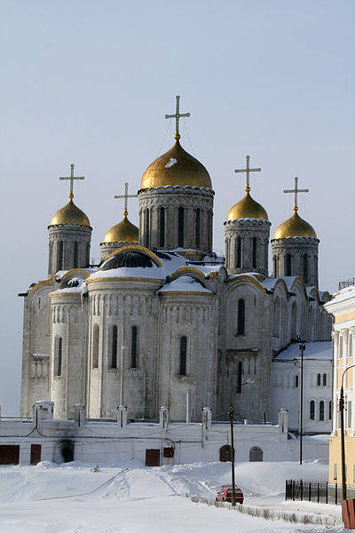
Успе́нский собо́р во Влади́мире
Выдающийся памятник белокаменного зодчества домонгольской Руси.
Один из немногих храмов, в котором сохранились уникальные фрески Андрея Рублева.
Первоначальный белокаменный собор был построен при великом князе Андрее Боголюбском в 1158—1160 годах. Уже в 1161 году собор был расписан.
После пожара 1185 года Всеволод III значительно расширил собор. К храму Боголюбского были пристроены боковые галереи, и он оказался как бы внутри нового большого собора.
От первоначальных фресок Успенского собора до наших дней сохранились только фрагменты. В начале XV века для украшения храма были приглашены Андрей Рублёв и Даниил Чёрный.

Slide 24
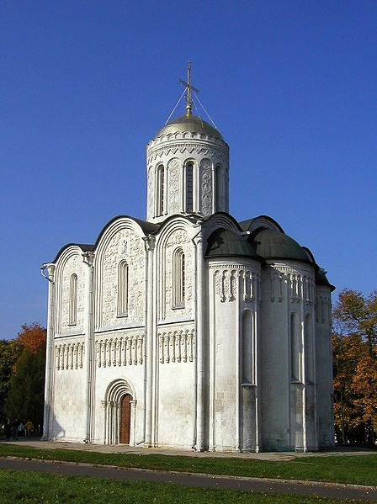
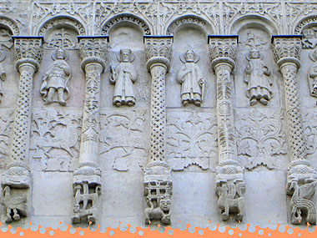
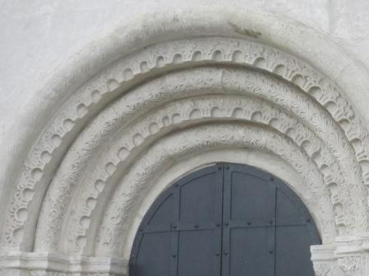
Дми́триевский собо́р города Владимира
возведённый Всеволодом Большое Гнездо на княжеском дворе и освящённый в честь великомученика Димитрия Солунского.
Собор знаменит своей белокаменной резьбой — его стены украшают около 600 рельефов, изображающих святых, мифических и реальных животных. Большинство рельефов сохранилось в первоначальном виде, некоторые были заменены при реставрации XIX века

Slide 25
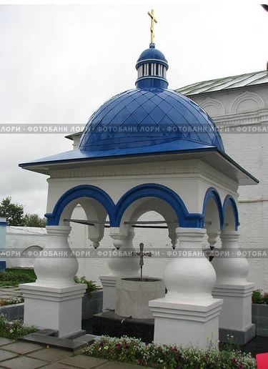
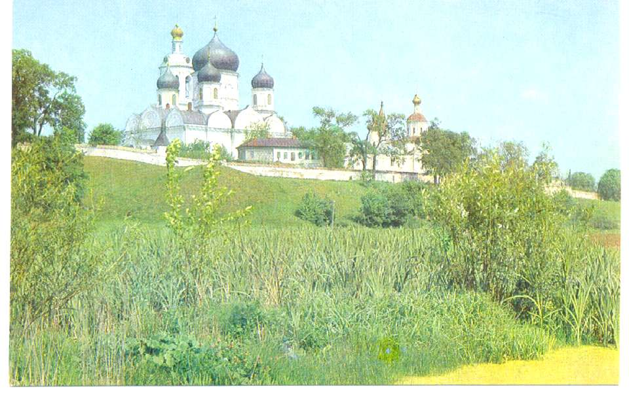
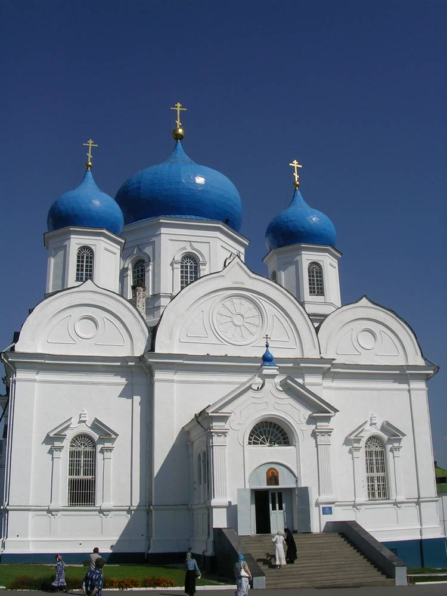
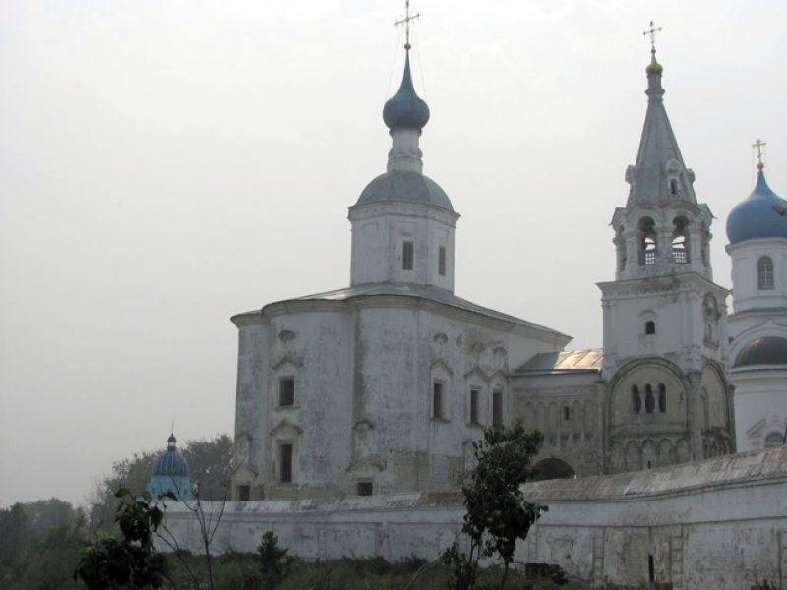
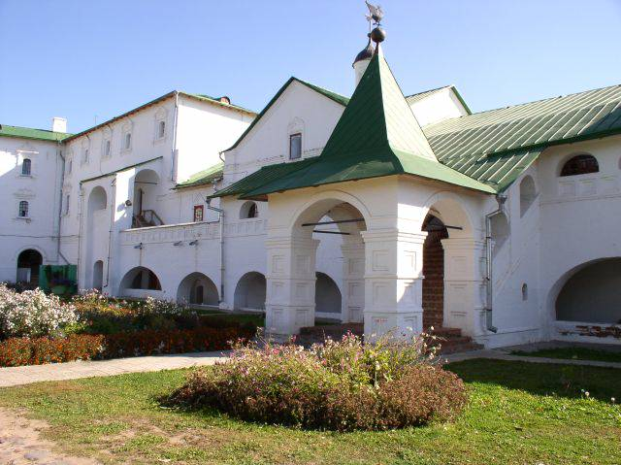
1158 год Андрей Боголюбский заложил загородную резиденцию.

Slide 26
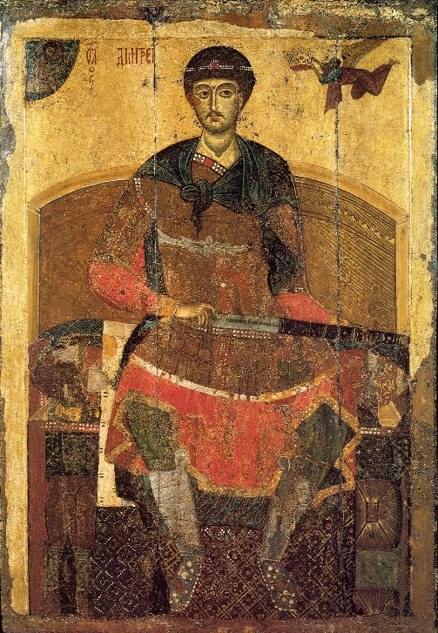
Живопись.
Дмитрий представлен сидящим на троне, левой рукой он держит ножны, правой вынимает меч. В левом верхнем углу изображен благословляющий Христос, справа – летящий ангел несет Дмитрию мученический венец.
Судя по всему, на иконе сам князь, Всеволод Большое гнездо, так как на иконах 12 века святые часто напоминали своих заказчиков-князей.

Slide 27
Влияние ордынского владычества
на русскую культуру.
Разрушены церкви и монастыри.
Погибли иконы, церковная утварь.
Лучшие мастера либо погибли, либо были уведены в рабство.
Надолго прекратилось каменное строительство.
Погибли книги, библиотеки, школы.
Полностью прервалось летописание.

